Slide 1
Tiết: 6, 7
HAI LOẠI KHÁC BIỆT
GIONG-MI MUN
Giáo viên:………

Slide 2
KHỞI ĐỘNG

Slide 3
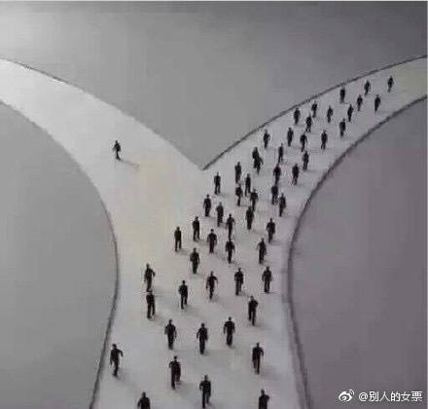
Nhận xét về thông điệp từ hình ảnh sau?

Slide 4
TUỔI DẬY THÌ
Bắt đầu bước vào sự trưởng thành về cơ thể cũng như về tâm lí, nhận thức.
Nhiều bạn muốn khẳng định bản thân mình bằng cách làm những điều khác thường, gây sự chú ý với mọi người.
Vậy điều khác thường đó là tốt hay xấu?

Slide 5
I. Đọc và tìm hiểu chung

Slide 6
1. Đọc
Đọc to, rõ ràng, chậm rãi, giọng đọc khác nhau ở những đoạn bàn luận hay kể chuyện. Chú ý khi đọc theo dõi cột bên phải để nhận biết một số ý được bàn luận.

Slide 7
Văn bản Hai loại khác biệt thuộc thể loại nào trong văn học?
Hãy nhắc lại khái niệm về văn bản đó.
Thể loại nghị luận.

Slide 8
Văn nghị luận
Nhằm bàn bạc, đánh giá về một vấn đề trong đời sống, khoa học….
Mục đích thuyết phục để người đọc, người nghe đồng tình với ý kiến của mình.

Slide 9
Nêu hiểu biết của em về tác giả?

Slide 10
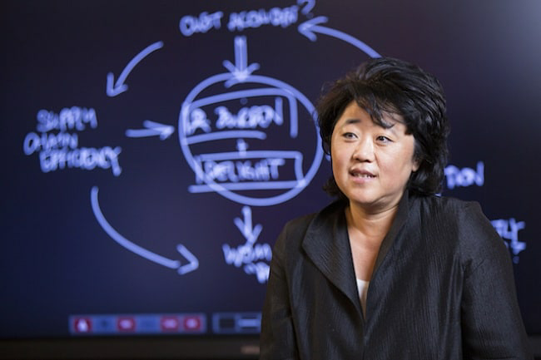
Tác giả
Sinh năm 1946 tại Hàn Quốc.
Tiến sĩ Giong-mi Mun (Youngme Moon) – Giáo sư của Trường Kinh doanh Harvard.
Nhận nhiều giải thưởng nhờ vào quá trình giảng dạy xuất sắc cũng như những nghiên cứu có giá trị về sự giao thoa giữa kinh doanh, thương hiệu và văn hóa.

Slide 11
2. Chú thích
Cột A |  | Cột B
1. Phiên bản |  | a. Rất khác với những gì thường thấy, gây cảm giác khó coi.
2. Quái đản |  | b. Giống như lúc trước, không có gì thay đổi.
3. Quái dị |  | c. Kì quái đến mức khó tin là có thật.
 |  | d. Sao y bản chính.
 |  | e. bản sao lại từ một bản chính.

Slide 12
2. Chú thích
Cột A |  | Cột B
1. Phiên bản |  | a. Rất khác với những gì thường thấy, gây cảm giác khó coi.
2. Quái đản |  | b. Giống như lúc trước, không có gì thay đổi.
3. Quái dị |  | c. Kì quái đến mức khó tin là có thật.
 |  | d. Sao y bản chính.
 |  | e. bản sao lại từ một bản chính.

Slide 13
Câu chuyện được kể bằng lời của nhân vật nào? Kể theo ngôi thứ mấy? Tác dụng của ngôi kể

Slide 14
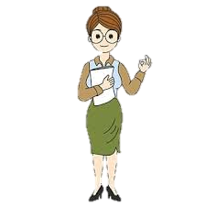
3. Đọc – tóm tắt
Ngôi kể
Ngôi thứ nhất, người kể chuyện xưng “tôi”.
Phương thức biểu đạt
Nghị luận
Xuất xứ
Trích từ Khác biệt - thoát khỏi bầy đàn cạnh tranh, theo Dương Ngọc Lâm dịch, NXB Khoa học xã hội và An-pha-búc, Hà Nội, 2017.

Slide 15
Xác định bố cục của văn bản.

Slide 16
4. Bố cục
Đoạn 1: Từ đầu => ước mong điều đó (nêu vấn đề)
Mỗi người cần có sự khác biệt.
Đoạn 2: Tiếp => mười phân vẹn mười
Những bằng chứng thể hiện sự khác biệt của số đông học sinh trong lớp và J
Đoạn 3: Tiếp => trong mỗi con người
Cách để tại nên sự khác biệt.
Đoạn 4: Phần còn lại (kết luận vấn đề)
Ý nghĩa của sự khác biệt thực sự.

Slide 17
II. Khám phá văn bản

Slide 18
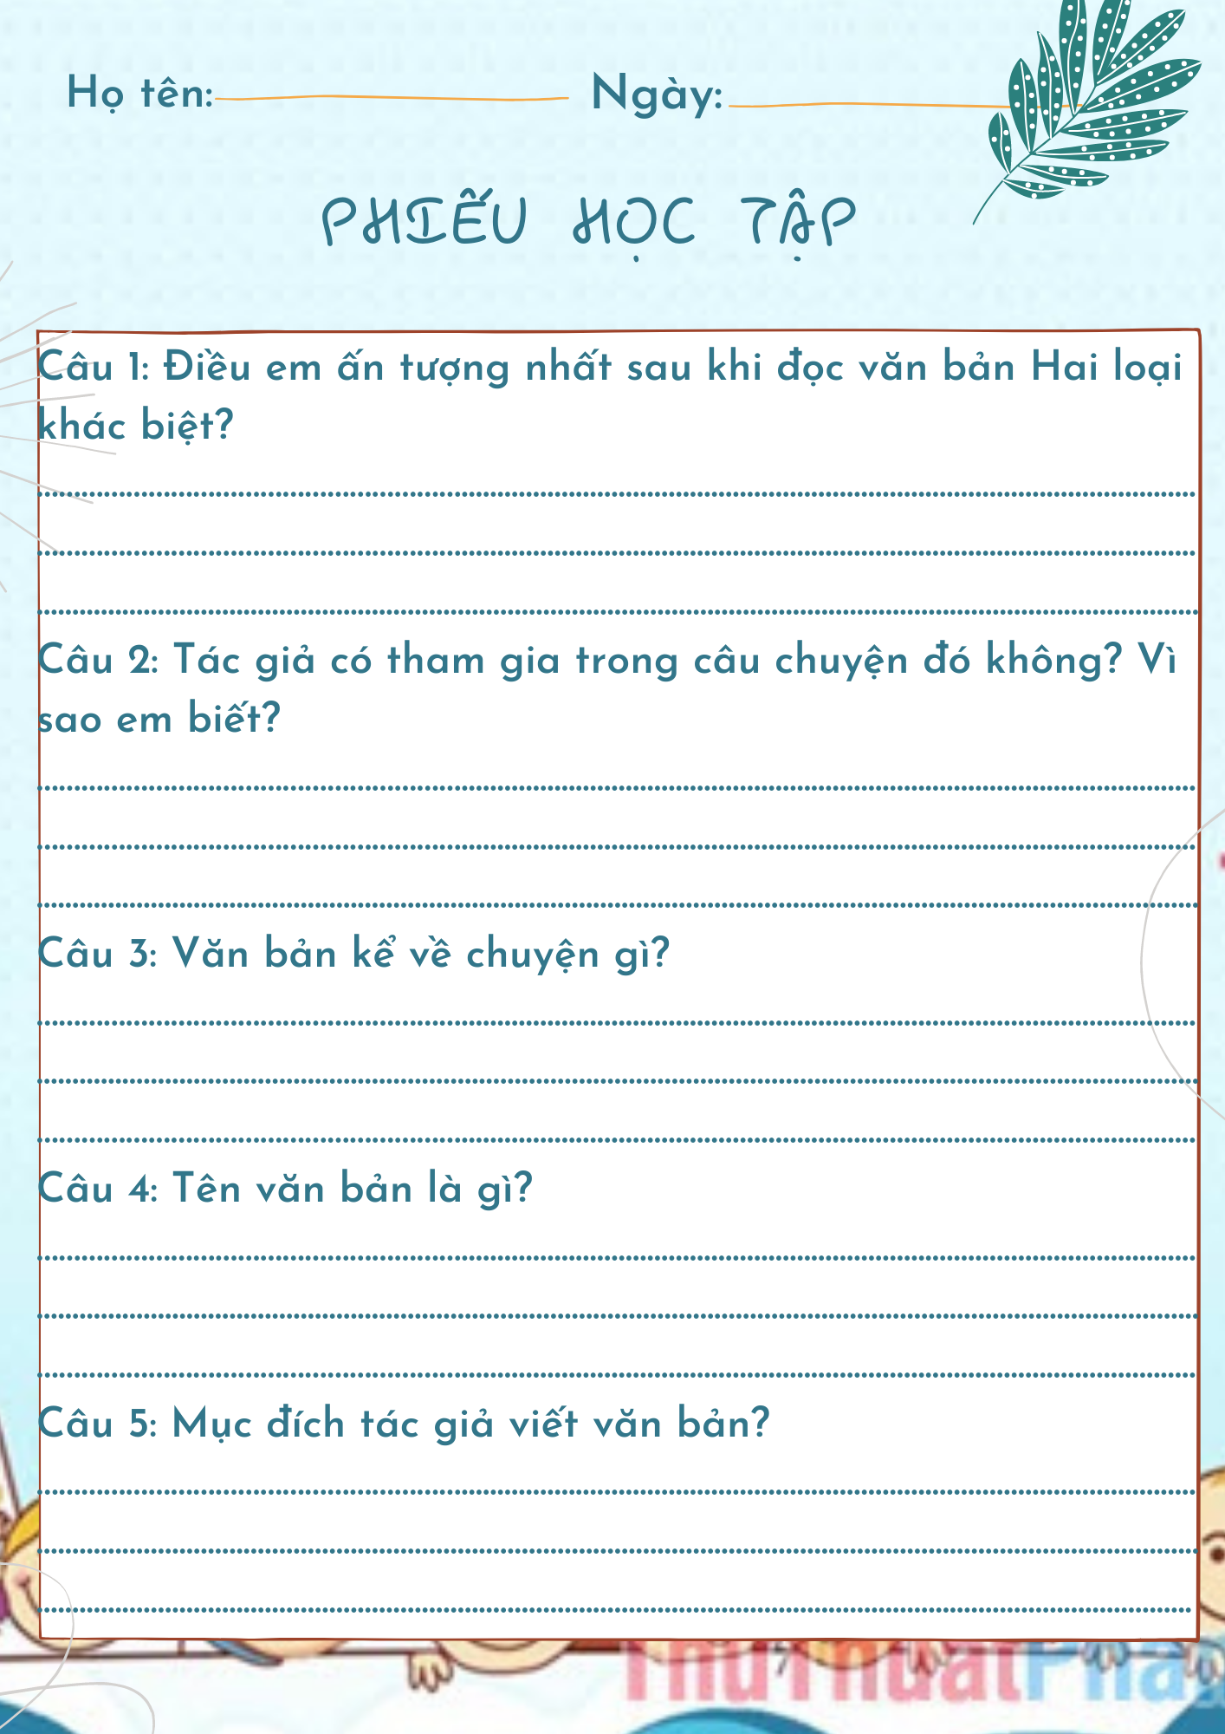

Slide 19
Có 2 loại khác biệt, loại có nghĩa và vô nghĩa
Tác giả có tham gia, xưng tôi và chia sẻ trải nghiệm của chính mình
Bài tập của thầy giáo và cách giải quyết nhiệm vụ của học sinh
Hai sự khác biệt
Bàn luận về hai sự khác biệt

Slide 20
1. Mục đích của văn bản
01
Không hướng đến mục đích chính là kể chuyện.
Mục đích
02
Rút ra bài học mới là điều quan trọng.

Slide 21
1. Mục đích của văn bản
01
Không toát lên từ câu chuyện mà được lấy từ lời bàn luận của tác giả.
Tên văn bản
=> Văn nghị luận

Slide 22
2. Bằng chứng thể hiện hai loại khác biệt
Thảo luận nhóm và hoàn thành phiếu học tập số 2.

Slide 23
Hoàn thành sơ đồ dưới đây
BẰNG CHỨNG
………………………………………………………………………………………………………………………………………………………………………………………………………………………………….
LÍ LẼ
……………………………………………………………………………………………………………………………………………………………………………………………………………………………………………
BẰNG CHỨNG
……………………………………………………………………………………………………………………………………………………………………………………………………………………………………………
LÍ LẼ
……………………………………………………………………………………………………………………………………………………………………………………………………………………………………………
B1
Ý KIẾN 1
………………………………………………………….
Ý KIẾN 2
………………………………………………………….
B2
B3
VẤN ĐỀ CẦN BÀN LUẬN
……………………………………………………………………………..

Slide 24
Hoàn thành sơ đồ dưới đây
BẰNG CHỨNG
LÍ LẼ
BẰNG CHỨNG
LÍ LẼ
- Mặc trang phục kì dị đến trường, bộ pi-gia-ma kết hợp áo thun
- Với lựa chọn này, dù là vô nghĩa nhưng không hề đơn độc mà đây là lựa chọn của số đông
- Học sinh J giơ tay trong tiết học
- Hs J đã hoàn toàn thay đổi
- Sử dụng quần áo để biểu lộ cá tính
- Phát biểu một cách từ tốn, dõng dạc và lễ độ, chân thành
- J là người duy nhất chọn loại khác biệt có nghĩa
- Với lựa chọn này, dù là vô nghĩa nhưng không hề đơn độc mà đây là lựa chọn của số đông
B1
- Để kiểu tóc kì quặc
- Làm trò quái đản với trang sức và phấn
- Bắt tay thầy giáo như một lời cảm ơn chân thành
- Một nhóm đi dọc hành lanh vừa cười, vừa hát
=> Số đông
=> Cá nhân Hs J
Ý KIẾN 1
Khác biệt vô nghĩa
Ý KIẾN 2
Khác biệt có nghĩa
B2
B3
VẤN ĐỀ CẦN BÀN LUẬN
Khác biệt theo kiểu vô nghĩa sẽ bị loại bỏ, khác biệt có nghĩa sẽ được chú ý

Slide 25
2. Bằng chứng thể hiện hai loại khác biệt
01
Chọn cách thể hiện cá tính bản thân qua cách ăn mặc.
Số đông
02
Hành động quái dị, khác thường.

Slide 26
2. Bằng chứng thể hiện hai loại khác biệt
01
Chọn cách thể hiện sự khác biệt khác với ngày thường mình.
Học sinh J
02
Thay vì nhút nhát, ít nói, cậu đã giơ tay và phát biểu trong các tiết học, xưng hô lễ độ với mọi người .

Slide 27
2. Bằng chứng thể hiện hai loại khác biệt
01
Số đông.
Sự khác biệt
02
Học sinh J.
=> Cách thể hiện sự khác biệt của mỗi người là khác nhau.

Slide 28
3. Lí lẽ dẫn đến hai sự khác biệt
Tác giả phân chia sự khác biệt thành hai loại. Em có đồng ý với cách phân chia như thế không? Vì sao?

Slide 29
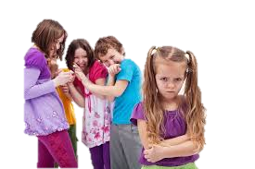
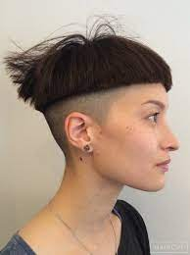
3. Lí lẽ dẫn đến hai sự khác biệt
Sự khác biệt vô nghĩa
Sự khác biệt có nghĩa.
=> Có hai sự khác bệt.

Slide 30
3. Lí lẽ dẫn đến hai sự khác biệt
Đa số mọi người chọn loại khác biệt vô nghĩa? Vì sao? Em có thích cách thể hiện này?

Slide 31
Lí lẽ: số đông
Khi quyết định mặc đồ quái dị đến trường, biết mình không phải là người duy nhất.
Chọn trò đơn giản nhất vì không quan tâm tìm kiếm một thứ ý nghĩa hơn.

Slide 32
Lí lẽ: số đông
Lựa chọn vô nghĩa.
Nhưng không đơn độc.

Slide 33
3. Lí lẽ dẫn đến hai sự khác biệt
Đa số mọi người chọn loại khác biệt vô nghĩa? Vì sao? Em có thích cách thể hiện này?

Slide 34
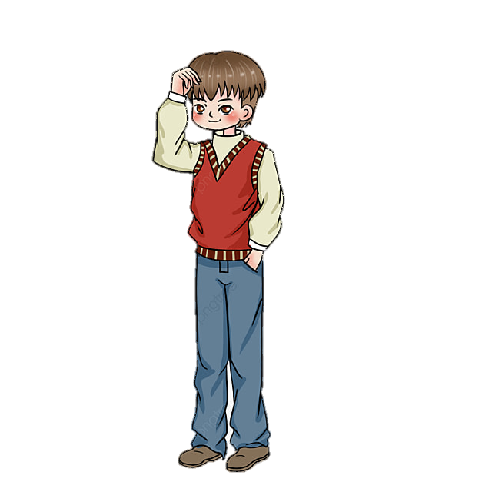
Bạn học sinh J
Học sinh J đã hoàn toàn thay đổi.
J là người duy nhất chọn loại khác biệt có nghĩa.

Slide 35
Bạn học sinh J
Cậu đã giơ tay và phát biểu trong các tiết học.
Trả lời chân thành và xưng hô lễ đỗ với thầy cô, bạn bè.

Slide 36
Em rút ra được bài học gì cho bản thân? Theo em bài học về sự khác biệt được rút ra từ văn bản này có phải chỉ có giá trị đối với lứa tuổi học sinh không? Vì sao?

Slide 37
Bài học
Chỉ những người non trẻ mới tìm cách thể hiện sự khác biệt bằng những trò lố, những hành vi kì quặc, quái đản
01
Cần tạo ra sự khác biệt có ý nghĩa..
02
03
Tôn trọng giá trị riêng của mỗi người.
04
Lên án sự khác biệt vô nghĩa.

Slide 38
4. Kết luận vấn đề
Tác giả đã đưa ra đánh giá như thế nào về sự khác biệt?

Slide 39
Sự khác biệt vô nghĩa sẽ bị loại bỏ, chỉ có sự khác biệt có nghĩa mới được chú ý.

Slide 40
Cách triển khai của văn bản
Tác giả đi từ thực tế để rút ra điều cần bàn luận.
VB không mang tính chất bình giá nặng nề
Câu chuyện làm cho vấn đề bàn luận trở nên gần gũi, nhẹ nhàng.

Slide 41
5. Thông điệp của văn bản và bài học kinh nghiệm
Thông điệp mà tác giả gửi gắm qua văn bản trên là gì?

Slide 42
Thông điệp
01
Khác biệt vô nghĩa là sự khác biệt bề ngoài, có tính chất dễ dãi.
Muốn tạo sự khác biệt có ý nghĩa, con người cần có trí tuệ.
02
03
Muốn tạo nên sự khác biệt có ý nghĩa phải biết nhận thức về các giá trị.
04
Muốn tạo nên sự khác biệt có ý nghĩa phải có các năng lực cần thiết, có bản lĩnh, sự tự tin.

Slide 43
III. Tổng kết

Slide 44
Văn bản có ý nghĩa gì? Nêu những đặc sắc nghệ thuật của VB?

Slide 45
1. Nội dung
Văn bản đề cập đến vấn đề sự khác biệt ở mỗi người.
Qua đó khẳng định sự khác biệt có ý nghĩa là sự khác biệt thực sự.

Slide 46
Nghệ thuật
- Lí lẽ, dẫn chứng phù hợp, cụ thể, có tính thuyết phục.
- Cách triển khai từ bằng chứng thực tế để rút ra lí lẽ giúp cho vấn đề bàn luận trở nên nhẹ nhàng, gần gũi, không mang tính chất giáo lí.

Slide 47
LUYỆN TẬP

Slide 48
Câu 1. Giong-mi Mun là người
A. Mĩ.
B. Triều Tiên.
C. Nhật.
D. Hàn Quốc.

Slide 49
Câu 2. Thầy giáo đã giao cho cả lớp cái gì?
A. Quyển sách.
B. Bài tập.
C. Món quà.
D. Tập viết.

Slide 50
Câu 3. Thời gian hoàn thành bài tập là bao lâu?
A. 24 giờ
B. 12 giờ
C. 4 giờ
D. 2 giờ.

Slide 51
Câu 4. Mục đích của bài tập là gì?
A. Làm vệ sinh trong trường.
B. Học sinh phải bộc lộ bản than, trở nên khác biệt.
C. Không được rời khỏi phòng học.
D. Phải tập luyện thể dục, thể thao.

Slide 52
Câu 5. Văn bản “Hai loại khác biệt” thuộc thể loại nào?
A. Biểu cảm.
B. Tự sự.
C. Thuyết minh.
D. Nghị luận.

Slide 53
Câu 6. Số đông chọn cách thể hiện sự khác biệt qua
A. giữ trật tự.
B. cử chỉ.
C. ngoại hình, trang phục, hành động quái dị.
D. Làm bài tập toán.

Slide 54
Câu 7. Học sinh J đã thể hiện sự khác biệt của mình bằng cách
A. Ngồi im lặng.
B. Giơ tay phát biểu trong tất cả các tiết học.
C. Cả A và B đều đúng.
D. Cả A và B đều sai.

Slide 55
Câu 8. Tác giả đã phân chia sự khác biệt làm mấy loại?
A. 1.
B. 2.
C. 3.
D. 4.

Slide 56
VẬN DỤNG

Slide 57
Vận dụng
Trả lời các câu hỏi
Theo em, bài học về sự khác biệt được rút ra từ văn bản này có phải chỉ có giá trị đối với lứa tuổi học sinh hay không? Vì sao?
Viết đoạn văn (5-7 câu) với câu mở đầu: Tôi không muốn khác biệt vô nghĩa.

Slide 58
Viết đoạn văn
* Về hình thức
Đảm bảo dung lượng đoạn văn theo yêu cầu.
Đảm bảo hình thức đoạn văn.
Trình bày sạch đẹp, dung từ ngữ thể hiện được ý kiến, quan điểm của bản than.
* Về nội dung: Tôi không muốn khác biệt vô nghĩa.
Giới thiệu vấn đề.
Khác biệt vô nghĩa là gì?
Tác hại của khác biệt vô nghĩa.
Phê phán những người không thay đổi để có được sự khác biệt có ý nghĩa.
Bài học cho bản than.

Slide 59
Viết đoạn văn
Tôi không muốn khác biệt vô nghĩa vì nó tốn thời gian vô ích. Khác biệt vô nghĩa là khác biệt không mang lại giá trị gì cho cuộc sống của bạn hay những người xung quanh. Khác biệt vô nghĩa có thể là: ăn mặc dị hợm khác biệt với mọi người một cách vô lối, không chủ đề, chủ đích; kêu to những câu nói không đầu không cuối, gây rối trật tự công cộng... Thay vào đó bạn hãy tận hưởng thời gian của riêng mình với những khác biệt có nghĩa. Khác biệt có nghĩa là việc đầu tư thời gian nghiên cứu ý nghĩa, rèn dũa hành động của bản thân để tạo nên những giá trị về vật chất và tinh thần cho bản thân và người khác. Khác biệt có nghĩa có thể là: bạn yêu thích môn học, bạn nghiên cứu về môn học đó, bạn học giỏi môn học đó rồi chia sẻ kiến thức với mọi người; bạn đưa ra được chính kiến của mình giữa những ý kiến trái chiều nhau trong khi bàn luận 1 vấn đề, bạn bảo vệ ý kiến của mình tới cùng;... Khác biệt có nghĩa không phải là điều khó khăn, khác biệt có nghĩa là bạn chứng tỏ được những giá trị hữu dụng của bản thân bạn.

Slide 60
HƯỚNG DẪN TỰ HỌC
Hoàn thành phần viết đoạn văn, sưu tầm các tác phẩm cùng chủ đề.
Chuẩn bị bài mới: Thực hành tiếng Việt.

Slide 61
CHÚC CÁC EM HỌC TỐT!

